Slide 2
Beyaz Reform
Bir yılı aşkın zaman geçti
2021 Eylül Ayı TTB Anketi
2023 Kasım
TTB Eylem Çalışma Grubu
Demografik veriler (7 soru)
Evet-Hayır (8 soru)
5’li likert (17 soru)
15 Kasım ve 23 Kasım
Odalara Mail ve Whatsapp yoluyla…
1 Aralık son (yanıtlayan 2289 hekim)
Anketi gönder butonu 1502 hekim

Slide 3
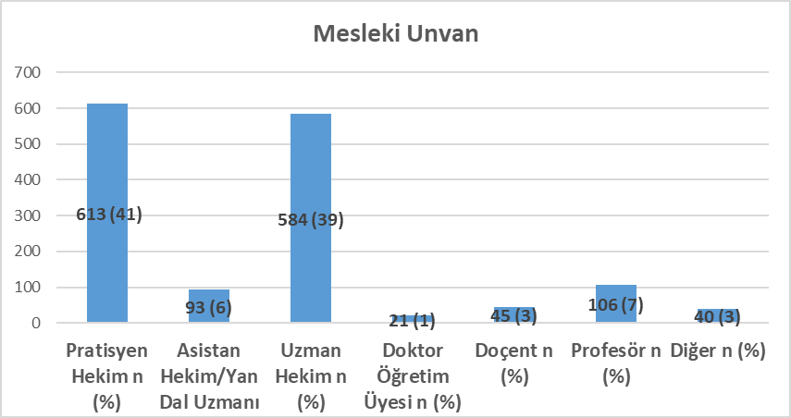

Slide 31
Anket Sonucu
Beyaz Reform
Hekimlere ve sağlık ortamına derman olmadı
Önceki sistemin aynen devamı
Çözüme giden yol
TTB ve sağlık emek- meslek örgütlerinin haklarımız için oluşturduğu talepleri birlikte mücadele ederek hayata geçirmek

